Slide 1
(ΓΥΜΝΑΣΙΟ)
ΘΡΗΣΚΕΥΤΙΚΑ

Slide 2
Φιλοσοφία και περιεχόμενο του ΠΣ του Μαθήματος των Θρησκευτικών (ΜτΘ)
ΕΝΟΤΗΤΑ 1

Slide 3
Ενότητα 1- Περιεχόμενα
ΕΝΟΤΗΤΑ 1
1. Γενικοί Σκοποί του ΜτΘ
2. Φιλοσοφία του ΠΣ γενικά και ειδικότερα του ΜτΘ
3.Ειδικοί στόχοι του ΜτΘ στο Γυμνάσιο
4. Περιεχόμενο - Θεματικά πεδία

Slide 4
1. Γενικοί Σκοποί του ΜτΘ

Slide 5
Γενικοί Σκοποί του ΜτΘ. Το μάθημα συμβάλλει:
ΕΝΟΤΗΤΑ 1
Στη διαμόρφωση ελεύθερων υπεύθυνων και κριτικά σκεπτόμενων πολιτών
Στην κατανόηση και ερμηνεία βασικών πτυχών της διδασκαλίας της Ορθόδοξης Εκκλησίας

Slide 6
Γενικοί Σκοποί του ΜτΘ. Το μάθημα συμβάλλει:
ΕΝΟΤΗΤΑ 1
Στην ολόπλευρη, αρμονική και ισόρροπη ανάπτυξη των διανοητικών και ψυχοσωματικών δυνάμεων των μαθητών/τριών
Στη βαθύτερη εξοικείωση με τη σχέση Θεού και ζωήςως κινητήριας δύναμης, που συμβάλλει στον προσανατολισμό του βίου

Slide 7
Γενικοί Σκοποί του ΜτΘ. Το μάθημα συμβάλλει:
ΕΝΟΤΗΤΑ 1
Στην αναγνώριση του συλλογικού θρησκευτικού βιώματος, το οποίο στην Ελλάδα διαμορφώνεται μέσω της ιστορικής παρουσίας και δράσης της Ορθόδοξης Εκκλησίας
Στη μελέτη του θρησκευτικού φαινομένου εν γένει, αποβλέποντας στην καλλιέργεια του σεβασμού απέναντι στην ετερότητα, με γνώμονα τη διαθεματική και διεπιστημονική προσέγγιση της γνώσης.

Slide 8
2. Φιλοσοφία του ΠΣ γενικά και ειδικότερα του ΜτΘ

Slide 9
Το ΜτΘ…..
ΕΝΟΤΗΤΑ 1
…βασική αποστολή του μαθήματος αποτελεί η «ανάπτυξη της θρησκευτικής συνείδησης» των ορθόδοξων μαθητών και μαθητριών η οποία είναι συνταγματική υποχρέωση του Κράτους
…. διακρίνεται με σαφήνεια από την Κατήχηση, η οποία συνιστά κοινωνικοποίηση και μυσταγωγία στον χώρο της ορθοδόξου Εκκλησίας
…προτείνει έναν τρόπο θέασης των πραγμάτων, μία προσέγγιση στο μυστήριο της ανθρώπινης ζωής και της σχέσης της με τον Θεό και τους συνανθρώπους

Slide 10
Το ΜτΘ …….
ΕΝΟΤΗΤΑ 1
….. δεν βλέπει τον μαθητή αποκομμένο από την πολιτισμική του συνάφεια
….δεν αποσκοπεί στο να προσφέρει στους μαθητές απλώς και μόνο τη δυνατότητα κατάκτησης ορισμένων γνώσεων
…δεν αφήνει το μαθητή αβοήθητο στο δύσκολο έργο της ανάπτυξης της κριτικής του σκέψης.

Slide 11
Το ΜτΘ…..
ΕΝΟΤΗΤΑ 1
…θεμελιώνεται στο Σύνταγμα της Ελλάδας, στους Νόμους του Ελληνικού Κράτους, και της Ε.Ε.
…τα μαθησιακά του αποτελέσματα αξιολογούνται
εντάσσεται στον κανόνα των υποχρεωτικών σχολικών μαθημάτων
…διδάσκεται στο πρόγραμμα όλων των βαθμίδων
1. ... ως μάθημα οργανικά ενταγμένο στην Ελληνική Εκπαίδευση

Slide 12
Το ΜτΘ…..
ολόπλευρη ανάπτυξη του μαθητή
επικοινωνία των μαθητών/τριων με τους ανθρώπους και τον κόσμο
καλλιέργεια του ανθρώπινου προσώπου
Αντιμετώπιση των μεγάλων προκλήσεων του σύγχρονου κόσμου.
2. ….ο παιδαγωγικός και ανθρωπολογικός προσανατολισμός του

Slide 13
Το ΜτΘ…..
ΕΝΟΤΗΤΑ 1
….οι μαθητές συνειδητοποιούν την πολιτισμική σημασία της Ορθόδοξης Χριστιανικής παράδοσης
…οι μαθητές δρουν στο μέλλον ως ενεργοί πολίτες του Ελληνικού Κράτους
….εκπαιδεύει ευρωπαίους πολίτες προάγοντας τις διαχρονικές χριστιανικές αξίες, οι οποίες αποτέλεσαν τα θεμέλια του σύγχρονου ευρωπαϊκού πολιτισμού
3……..ως μάθημα παιδείας και πολιτισμού

Slide 14
Το ΜτΘ…..
ΕΝΟΤΗΤΑ 1
…..εισάγει ως αντικείμενο στη διαδικασία διδασκαλίας-μάθησης τη σχέση με το θείο, όπως αυτή νοηματοδοτείται στην Ορθόδοξη Παράδοση και τον πολιτισμό
….αντιμετωπίζει τους/τις μαθητές /τριες ως πρόσωπα, καθένα εκ των οποίων φέρει ιδιαίτερα χαρακτηριστικά και εμπειρίες, συγκεκριμένες ανάγκες και ποικίλα ενδιαφέροντα
….υποστηρίζει τη δημοκρατική δράση με αγάπη για τον συνάνθρωπο.
4. ….. ως μάθημα ταυτότητας του προσώπου

Slide 15
3.Ειδικοί στόχοι του ΜτΘ στο Γυμνάσιο

Slide 16
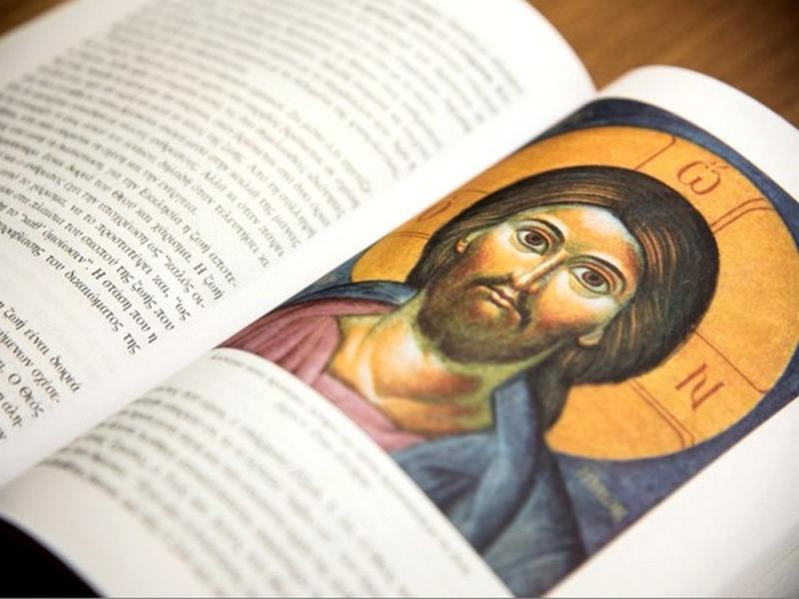
Ειδικοί στόχοι του ΜτΘ στο Γυμνάσιο
ΕΝΟΤΗΤΑ 1
Οι μαθητές /τριες μέσα από τη βιωματική προσέγγιση να:

Slide 17
Ειδικοί στόχοι του ΜτΘ στο Γυμνάσιο
ΕΝΟΤΗΤΑ 1
Α’ ΓΥΜΝΑΣΙΟΥ
ΠΑΡΑΔΕΙΓΜΑΤΑ Θ.Ε.
..συνειδητοποιήσουν ότι ο Θεός δεν είναι μία απρόσωπη ιδέα, αλλά Πρόσωπο, που σχετίζεται με τα δημιουργήματά του και οικονομεί για τη σωτηρία τους.
1. Ο Θεός ως αγάπη
2. Οι άνθρωποι συνομιλούν με τον Θεό
3. Οι άνθρωποι διακονούν
τους άλλους ανθρώπους με τη φώτιση του Θεού

Slide 18
Ειδικοί στόχοι του ΜτΘ στο Γυμνάσιο
ΕΝΟΤΗΤΑ 1
Α’- Β’ ΓΥΜΝΑΣΙΟΥ
ΠΑΡΑΔΕΙΓΜΑΤΑ Θ.Ε.
..αναγνωρίσουν τη σημασία της ενανθρώπησης του Θεού και του ευαγγελικού μηνύματος του Χριστού, όπως αποτυπώνεται στην Αγία Γραφή, τη διδασκαλία και την παράδοση της Εκκλησίας, όπως επίσης την Ιστορία και τον πολιτισμό του ανθρώπου
Ο Θεός ανάμεσα στους ανθρώπους
Ο Χριστός θυσιάζεται
Ο Χριστός νικά τον θάνατο
Η Εκκλησία του Χριστού στην ιστορία

Slide 19
Ειδικοί στόχοι του ΜτΘ στο Γυμνάσιο
ΕΝΟΤΗΤΑ 1
Β’ ΓΥΜΝΑΣΙΟΥ
ΠΑΡΑΔΕΙΓΜΑΤΑ Θ.Ε.
…προσεγγίσουν τη συγκρότηση και πορεία της Εκκλησίας ως Σώμα Χριστού, η εμπειρία του οποίου καταγράφεται στη Δογματική και Ηθική της διδασκαλία, και φανερώνεται στη λατρευτική της ζωή.
Η Ορθοδοξία στον σύγχρονο κόσμο
Η λατρευτική ζωή της Εκκλησίας
Μυστήρια: πρόγευση της Βασιλείας του Θεού -Θεία Ευχαριστία

Slide 20
Ειδικοί στόχοι του ΜτΘ στο Γυμνάσιο
ΕΝΟΤΗΤΑ 1
Α’ ΓΥΜΝΑΣΙΟΥ
ΠΑΡΑΔΕΙΓΜΑΤΑ Θ.Ε.
…εκτιμήσουν μέσω της παρουσίας και δράσης της Ορθόδοξης Εκκλησίας στην ελληνική ιστορία τη σημασία που έχει το διαμορφωμένο και ζωντανό συλλογικό θρησκευτικό βίωμα ως στοιχείο της σύγχρονης ελληνικής και ευρωπαϊκής παιδείας.
Η συμβολή της Ορθόδοξης Εκκλησίας στη διατήρηση της μνήμης και της ταυτότητας των Ελλήνων

Slide 21
Ειδικοί στόχοι του ΜτΘ στο Γυμνάσιο
ΕΝΟΤΗΤΑ 1
Β’ ΓΥΜΝΑΣΙΟΥ
ΠΑΡΑΔΕΙΓΜΑΤΑ Θ.Ε.
..ανακαλύψουν τις αξίες του Χριστιανισμού, ως πρόταση προσανατολισμού της ζωής και δράσης στον δημόσιο χώρο και όραμα μεταμόρφωσης του παρόντα κόσμου.
Η αγάπη ως πρόταση ζωής
Η ζωή ως δώρο
Μεταμόρφωση της ζωής και του κόσμου

Slide 22
Ειδικοί στόχοι του ΜτΘ στο Γυμνάσιο
ΕΝΟΤΗΤΑ 1
Γ’ ΓΥΜΝΑΣΙΟΥ
ΠΑΡΑΔΕΙΓΜΑΤΑ Θ.Ε.
..γνωρίσουν την ιστορική ίδρυση και εξέλιξη του χριστιανικού κόσμου της Δύσης και των σύγχρονων μεγάλων θρησκευμάτων.
Η αναζήτηση του Θεού και η θρησκεία
Η πορεία του χριστιανισμού στη Δύση
Οικουμενικός διάλογος
Θρησκείες και η θεία Οικονομία

Slide 23
4. Περιεχόμενο - Θεματικά πεδία

Slide 24
Περιεχόμενο - Θεματικά πεδία
ΕΝΟΤΗΤΑ 1
1) Θεός
2) Δημιουργία-Πτώση
3) Άνθρωποι του Θεού
4) Ενανθρώπηση-Χριστός
5) Εκκλησία-Λατρεία-Αγία Γραφή
6) Βασιλεία του Θεού
7) Χριστιανική ζωή
8) Θρησκεία/ες-κοσμοθεωρίες
Το ΠΣ βασίζεται σε οκτώ (8) Θεματικά Πεδία (ΘΠ).

Slide 25
Περιεχόμενο - Θεματικά πεδία
ΕΝΟΤΗΤΑ 1
Α Κύκλος – Γ’&Δ’ Δημοτικού
Β Κύκλος- Ε’ & Στ΄ Δημοτικού (8 ΘΠ)
Γ Κύκλος – Α΄,Β΄,Γ΄ Γυμνασίου (8 ΘΠ)
Δ Κύκλος- Α΄,Β΄,Γ΄ ΓΕΛ και ΕΠΑΛ (8 ΘΠ)
Όλα τα ΘΠ επαναλαμβάνονται σπειροειδώς
με βάση τον βαθμό προσληπτικής ικανότητας των μαθητών κάθε κύκλου.

Slide 26
Περιεχόμενο - Θεματικά πεδία
ΓΥΜΝΑΣΙΟ
(8 ΘΠ)
Α’
-Θεός
-Δημιουργία- Πτώση
-Άνθρωποι του Θεού
-Ενανθρώπιση- Χριστός
Β’
-Εκκλησία-Λατρεία- Αγ. Γραφή
-Βασιλεία του Θεού
-Χριστιανική ζωή
Γ’
Θρησκεία- θρησκείες/κοσμοθεωρίες

Slide 27
Περιεχόμενο - Θεματικά πεδία
ΕΝΟΤΗΤΑ 1
• Τι σημαίνει να είμαι Ορθόδοξος Χριστιανός και πώς η επιλογή μου αυτή διαμορφώνει τη ζωή μου.
• Ποιο είναι το πολιτισμικό μου πλαίσιο και πώς η Ορθόδοξη χριστιανική μου ταυτότητα επιδρά στις θέσεις μου στην ευρύτερη κοινωνία.
• Πώς διαμορφώνεται η λειτουργία μου ως πολίτη του ελληνικού Κράτους, της Ευρώπης και του κόσμου όλου χάρη σε αυτή την Ορθόδοξη χριστιανική μου ταυτότητα.
Όλα τα ΘΠ αναπτύσσονται με βάση 3 βασικούς άξονες

Slide 28
Περιεχόμενο - Θεματικά πεδία
Διάρθρωση του ΠΣ (Παράδειγμα)
Θ.Π. (3) | Θ.Ε. | Προσδοκώμενα Μαθησιακά Αποτελέσματα Οι μαθητές/τριες: | Δραστηριότητες
ΑΝΘΡΩΠΟΙ ΤΟΥ ΘΕΟΥ | Οι άνθρωποι ζητούν καθοδήγηση απ’ τον Θεό (4 δ.ω.) | -αναγνωρίζουν μέσα σε βιβλικές αφηγήσεις την ανθρώπινη ανάγκη για υποστήριξη και καθοδήγηση απ’ τον Θεό. | Δραστηριότητα Αξιολόγησης Μετασχηματι-σμός κειμένου: - το ημερολόγιο του Ιωσήφ
Κάθε ΘΠ συνδέεται, ανάλογα με τα αναπτυξιακά χαρακτηριστικά των μαθητών/τριών, με τους τρεις άξονες. Από τη διασύνδεσή τους προκύπτουν:
α) το θέμα της Θεματικής Ενότητας (γενικό και περιγραφικό)
β) τα Προσδοκώμενα Μαθησιακά Αποτελέσματα της Θεματικής Ενότητας (ενέργειες και περιεχόμενο- επιγραμματική αναφορά ώστε να αναπτυχθεί από τους συγγραφείς των σχολικών εγχειριδίων)
γ) Ενδεικτικές δραστηριότητες (διδασκαλίας και αξιολόγησης).

Slide 29
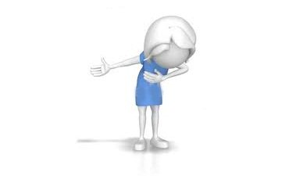
ΕΝΟΤΗΤΑ 1
Σας ευχαριστώ για την προσοχή σας
Σωτήρης Δεσπότης

